Slide 1

LẬP TRÌNH PLUGIN CƠ BẢN
ThS. Trần Thị Minh Thảo

Slide 2
Nội dung
Thêm logo, footer trong trang Dashboard
Tùy biến trang đăng nhập
Cấu trúc plugin
Một số khái niệm cơ bản

Slide 3


Mục tiêu
Nắm được một số khái niệm cơ bản: hook, filter, action
Nắm vững cấu trúc Plugins
Biết cách Tùy chỉnh trang đăng nhập
Biết thêm logo, footer trong trang quản trị

Slide 4
MỘT SỐ KHÁI NIỆM CƠ BẢN

Slide 5
Hooks
Trong WordPress, hooks là danh sách các điểm nhấn (điểm móc) nằm trong hệ thống mã nguồn của WordPress, ta có thể bổ sung các đoạn code thông qua hai hàm add_action và add_filter mà WordPress đã cung cấp sẵn.

Slide 6
Có hai nhóm hooks chính:
Filter là các điểm móc liên quan đến xử lý nội dung
Action là các điểm móc liên quan đến xử lý hành động

Slide 7

Ví dụ
Bạn muốn kiểm tra loại bỏ những đường link mà người quản trị đã cố tình thêm vào khi sửa bài viết thì sẽ sử dụng đến hook có tên là save_post, và nó thuộc nhóm action.

Slide 8

Bạn muốn khi hiển thị nội dung bài viết ra ngoài frontend thì thêm một dòng chữ ở vị trí cuối cùng của content thì có thể sử dụng hook có tên là the_content, và nó thuộc nhóm filter.

Slide 9
Kết luận
Hook WordPress chính là những điểm móc nằm trong hệ thống WordPress mà qua đó ta có thể can thiệp vào mà không cần phải thay đổi core.
Filter WordPress là những hook được dùng để xử lý nội dung dữ liệu trong WordPress.
Action WordPress là những hook được dùng để xử lý hành động trong WordPress.

Slide 10
CẤU TRÚC PLUGIN

Slide 11
Plugin WordPress là những module xử lý một chức năng cụ thể nào đó, nó sử dụng các API mà WordPress đã cung cấp để can thiệp vào core thay vì sửa trực tiếp trong core.
Hiện nay trên trang chủ của WordPress có hơn 11 ngìn plugins và chúng đang tăng dần theo thời gian, bạn có thể dễ dàng tìm kiếm một plugin nào đó rất dễ dàng bằng cách cung cấp từ khóa cần tìm trong trang đó.

Slide 12
Các đối tượng sử dụng Plugin chính
Người phát triển plugins: Đối tượng này dựa vào yêu cầu của chức năng, kết hợp với các kiến thức lập trình WordPress để xây dựng plugin, sau khi xây dựng xong họ có thể bán hoặc public miễn phí cho người sử dụng.
Người sử dụng plugins: Đối tượng này chỉ cần tìm plugin phù hợp và kích hoạt là có thể sử dụng được.

Slide 13
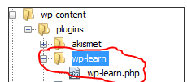
Mỗi plugin là file PHP chưa trong một folder hoặc là một file php nằm ở cấp ngoài cung của thư mục wp-content/plugins.

Slide 14
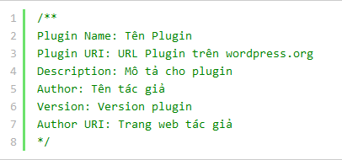
Khai báo

Slide 15
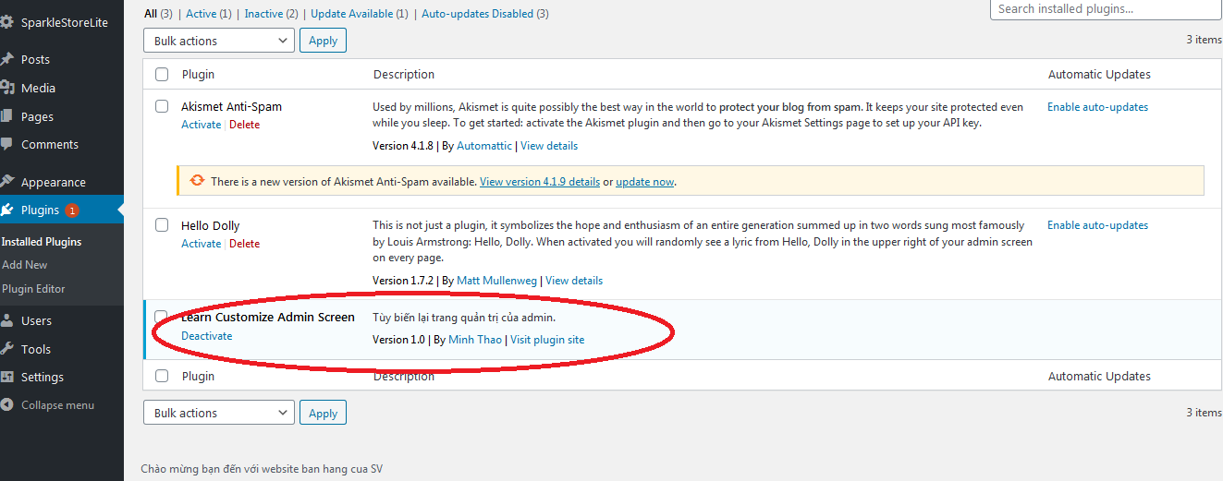

Slide 16
TÙY BIẾN TRANG ĐĂNG NHẬP

Slide 17
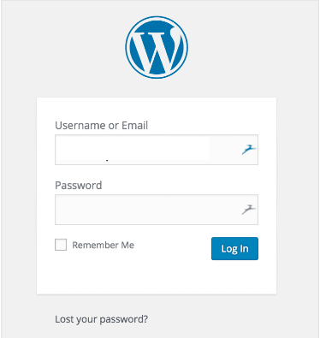
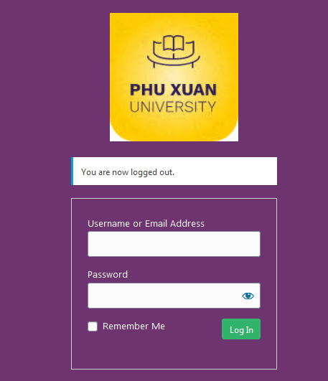

Slide 18
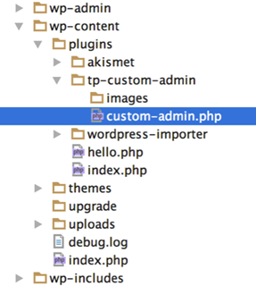
Tạo Plugins
Trong thư mục /wp- content/plugins/ và tạo một thư mục tên là tp-custom-admin.

Slide 19
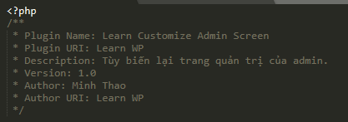
Khai báo Plugins
Trong custom-admin.php

Slide 20

Tạo hàm thay đổi logo

Slide 21
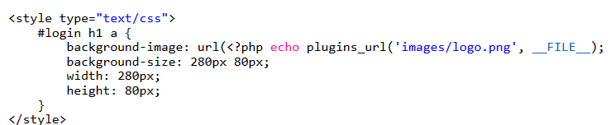
Nhúng CSS

Slide 22
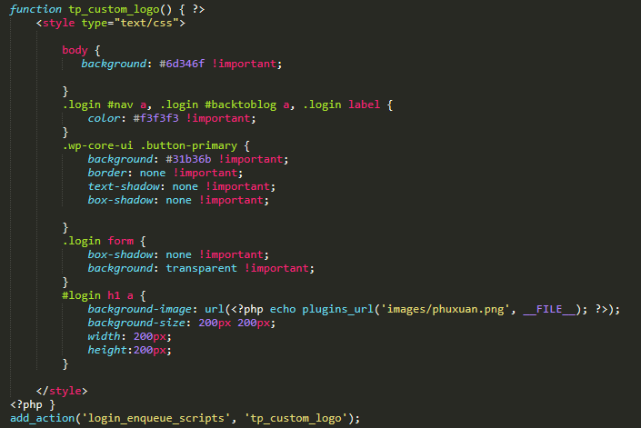

Slide 23
THÊM LOGO TRONG TRANG QUẢN TRỊ

Slide 24
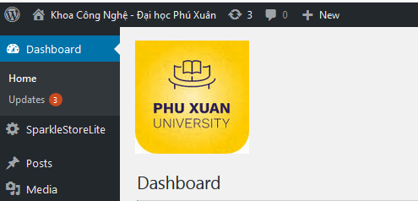

Slide 25
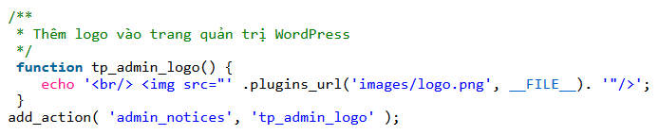

Slide 26
SỬA FOOTER TRONG TRANG QUẢN TRỊ

Slide 27
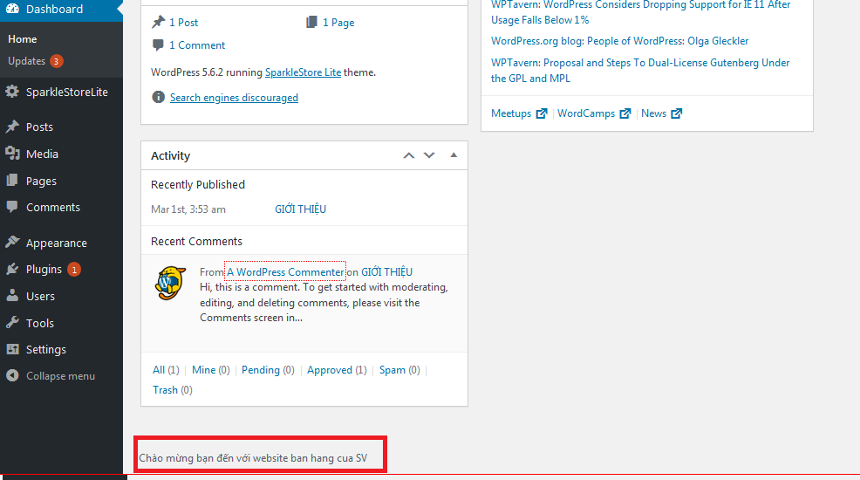

Slide 28


Slide 29
Tóm tắt
Nắm vững cấu trúc Plugins
Biết cách Tùy chỉnh trang đăng nhập
Biết thêm logo, footer trong trang quản trị
Notes:
i

Slide 30
Câu hỏi ôn tập
Thực hành viết một số Plugin giúp tùy chỉnh trang đăng nhập, thêm logo và footer trang quản trị

Slide 31

Câu hỏi và thảo luận

